Slide 1


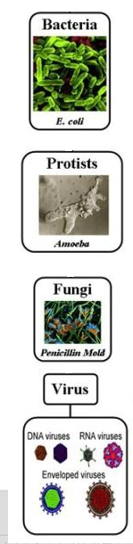

Inmunología
Agentes
Biológicos
Notes:
1

Slide 2
UNIVERSIDAD AUTÓNOMA DEL ESTADO DE MÉXICO
FACULTAD DE QUÍMICA
LICENCIATURA: QUÍMICO FARMACÉUTICO BIÓLOGO
UNIDAD DE APRENDIZAJE: INMUNOLOGÍA
MATERIAL DIDÁCTICO
TEMA: Inmunodeficiencias primarias
TIPO: SOLO VISIÓN PROYECTABLES: DIAPOSITIVAS
ELABORADO POR:
Dr. Jonnathan Guadalupe Santillán Benítez

Slide 3
7.3 Inmunodeficiencias primarias
Dr. Jonnathan Guadalupe Santillán Benítez

Slide 4
Inmunodeficiencia:
Falla de elementos celulares, bioquímicos y moleculares del sistema inmune que se manifiestan clínicamente.
Se clasifican en dos grupos.
Primarias
Secundarias
ID Primarias: existe un defecto intrínseco en uno o más
Componentes del sistema inmune.
ID Secundarias: Se presentan como consecuencia de una
Otra enfermedad (desnutrición, cáncer, infección) el uso
de terapia inmunosupresora

Slide 5
Las Inmunodeficiencias Primarias se clasifican de acuerdo con la respuesta inmune afectada o con la forma de transmisión genética.
RESPUESTA INMUNE AFECTADA
Deficiencia humoral
Deficiencia Celular
Deficiencia combinada
Deficiencia fagocítica
Deficiencia de complemento
FORMA DE TRANSMISIÓN
Transmitido genéticamente
Ligado a X
Autosómico recesivo
Autosómico dominante
Esporádico

Slide 6
Inmnodeficiencias Inespecificas | Enfermedad característica | Defecto
Disfunción Fagocitica | Enfermedad Granulomatosa Crónica | NADPH (enzima que cataliza la reducción del O2)
 | Enf. De Job o hiper-inmunoglobulinemia E | Defecto en la quimiotaxis de monocitos y altos niveles de IgE
 | Sind Chédiak-Higashi | Anormalidades morfológicos en leucocitos PMN—quimiotaxis anormal y Muerte IC de microorganismos anormal y disminución de la actividad de NK
Deficiencia de complemento | Deficiencia de componentes iniciales C1, C2 y C4), C3 y Componentes tardíos (C5-C9) | Infecciones graves de vias respiratorios y sistema nervioso central. (Glomerulonefritis y vasculitis). Asocia con infecciones recurrentes por bacterias ricas en polisacáridos

Slide 7
Las inmunodeficiencias secundarias: Se presentan en individuos con patologías que afectan a uno o mas de los elementos del sistema inmune.
Déficit inmunológico es una manifestación secundaria a una enfermedad asociada o subyacente.
CAUSAS DE INMUNODEFICIENCIA SECUNDARIA
Deficiencias nutritivas
Alteraciones metabólicas
Uso de inmunosupresores
Infecciones
Tumores/enfermedad hematológica
Quirúrgicas y traumáticas
Recién nacidos prematuros

Slide 8
El signo clínico característico en los enfermos con inmunodeficiencia
Son las infecciones
Las infecciones mas frecuentes son las :
Senopulmonares---otitis, sinusitis, bronquitis, neumonía (meningitis y sepsis)
Agente infeccioso | Localización de la infección | Defecto inmunológico
Bacterias encapsuladas y enterovirus | Diarreas y trastornos de vías respiratorias | Deficiencia humoral
Agentes oportunistas, hongos , virus y Pneumocystis | Infecciones de vías respiratorias | Deficiencia celular
Neisseria | Infecciones de vías respiratorias y SNC | Deficiencia de complemento
Staphylococcus y Pseudomonas | Infecciones de la piel | Defectos fagocíticos

Slide 9
Agente infeccioso | Elemento inmune afectado
Bacterias | Tienen componentes con actividad inmunosupresora (ribonucleasa, asparaginasa y exotoxina), M. tuberculosis--supresión de linfocitos y monocitos
Virus (sarampión, rubeóla y citomegalovirus) | Inmunosupresión. Depresión generalizada (3 a 4 semanas) linfopenia, disminución de la respuesta de los linfocitos a antígenos y mitogenos.
Parásitos-protozoarios (T. cruzi) | Disminución de la respuesta inmune celular

Slide 10
INMUNODEFICIENCIAS ESPECíFICAS
Inmunodeficiencia de células B | Agente infeccioso | Manifestaciones clínicas
Agammaglobulinemia ligada a X | Infecciones bacterianas y virales | Infecciones en piel, ojos, oído, bronquios, pulmones, vías gastrointestinal, meningitis y sepsis
Inmunodeficiencia común variable (hipogamaglobulinemia con un grado variable de disfunción de LT) | G. lamblia, H. influenzae, pneumococus y staphylococcus e infecciones oportunistas | Infecciones sinusales y pulmonares, algunos desarrollan enfermedad autoinmune. Adenomegalia y esplenomegalia.
Deficiencia selectiva de IgA | Giardia lamblia | Infección, alergia (asma y alergia alimentaria), enf. Gastrointestinal o autoinmune, otitis crónica, sinusitis, neumonías
Inmunodeficiencia de células T Sind DiGeorge (Delección cromosómica en la región 22 q11. Tx Transplante de timo fetal |  | Durante las primeras horas de vida (crisis convulsivas) cianosis o datos de Insuf. Cardiaca, alteraciones faciales (hipertelorismo, arco palatino elevado, úvula bífida, boca de pescado, micrognatia, orejas de inserción baja. Solo 2% de los ptes—infecciones crónicas por virus, bacterias, hongos y protozoarios

Slide 11
Lista de términos
Síndrome de inmunodeficiencia adquirida
Síndrome de inmunodeficiencia
combinada severa
Inmunodeficiencia Primaria
Inmunodeficiencia Secundaria

Slide 12
Inmunodeficiencia
Primaria- usualmente genética, congenito
Secundaria-Adquirida

Slide 13
Mecanismos de Inmunodeficiencia
Pérdida or reducción de:
Tipo
Número de células
Función celular

Slide 14
Maduración inmunológica en la niñez.
Inmunodeficiencias de linfocitos B
Inmunodeficiencias de linfocitos T
Inmunodeficiencias de linfocitos combinadas.
Inmunodeficiencias del sistema fagocítico.
Inmunodeficiencias del sistema complemento:
Características clínicas principales.
Susceptibilidad a patógenos

Slide 15
Pérdida de función celular
Receptores
Señalización celular
Producción de citocinas
Production Ig
Incapacidad de co estimulación
Muerte Intracelular
Incapacidad de extravasación

Slide 16
DESORDENES EN LA INMUNIDAD NO ESPECIFICA
desordenes en la fagocitosis y deficiencias en el complemento
Desordenes en la fagocitosis:
Enfermedad granulomatosa cronica
Deficiencia en la glucosa- 6- fosfato deshidrogenasa
Deficiencia en mieloperoxidasa
Deficiencia en la polimerización de la actina.

Slide 17
Enfermedad granulomatosa crónica (EGC)
Carecen de una enzima (oxigenasa) que promueve la captación de oxígeno por la célula y su transformación en: Anión superóxido: (O₂ˉ)
peróxido de hidrógeno: (H₂O₂)
Iones Hidroxilo: (ˉOH)
Singletes de oxígeno:
acción bactericida del fagocito reducida.

Slide 18
Deficiencia en la Glucosa-6-fosfato deshidrogenasa
Defecto metabólico en el ciclo de las pentosas que reducen la generación de los metabolitos reactivos del oxígeno y de ésta manera su capacidad bactericida

Slide 19
Deficiencia en la Mieloperoxidasa
Enzima Escasa en macrófagos pero abundante en neutrófilos
Utiliza Peróxido de Hidrógeno como sustrato para formar con la ayuda de halógenos compuestos oxidantes altamente efectivos contra eucariotas y procariotas.

Slide 20
Disfunción en la polimerización de la actina
La actina y la tubulina forman parte del citoesqueleto, sin su presencia se ven afectadas las siguientes funciones:
Orientación, mov. Al azar, quimiotáxis, endocitosis, mov. Lisosomal, etc.
No pueden fagocitar.

Slide 21
Deficiencias en el Complemento
Casi todos los componentes del compl.
Más común en C2, C6 y C1.
La deficiencia más grave es en C3(a este nivel convergen las tres vías del Compl.
Se ve afectado la capacidad de respuesta inflamatoria del organismo.

Slide 22
Funciones afectadas por la deficiencia en la función del complemento
No hay permeabilidad vascular
Def. en la quimiotaxis
Def. en la opsonisación
Def. en actividad microbicida

Slide 23
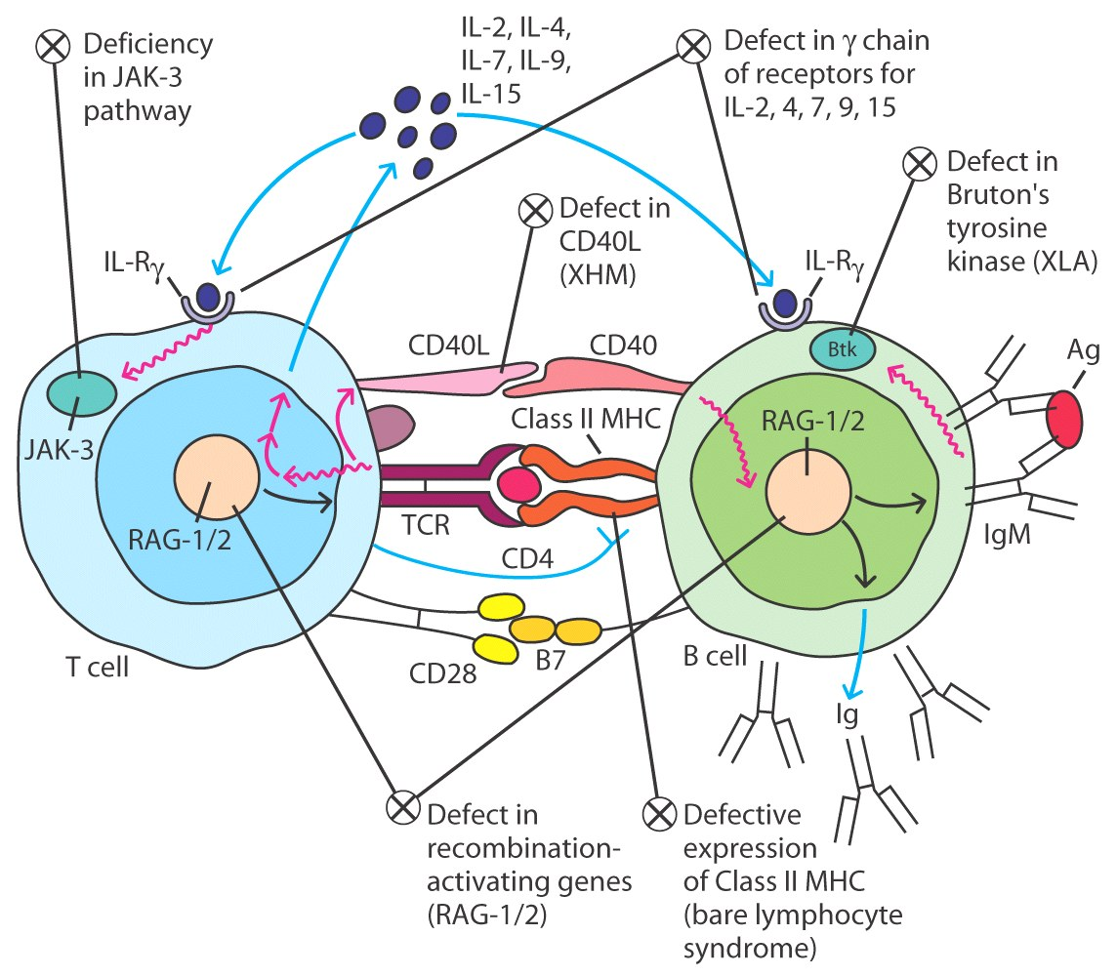

Slide 24
Inmunodeficiencia Primaria
Linaje Mieloide
  Agranulocytosis Congenita
  Deficencia de adhesion leucocitaria
Linaje linfoide
  Severe combined immunodeficiency (SCID)
  Células B
  Agamaglobulinemia
    Hipogamaglobulinemia
    Deficiencias Ig específicas
  T cells
    DiGeorge Síndrome
    Síndrome Wiskott Aldrich

Slide 25
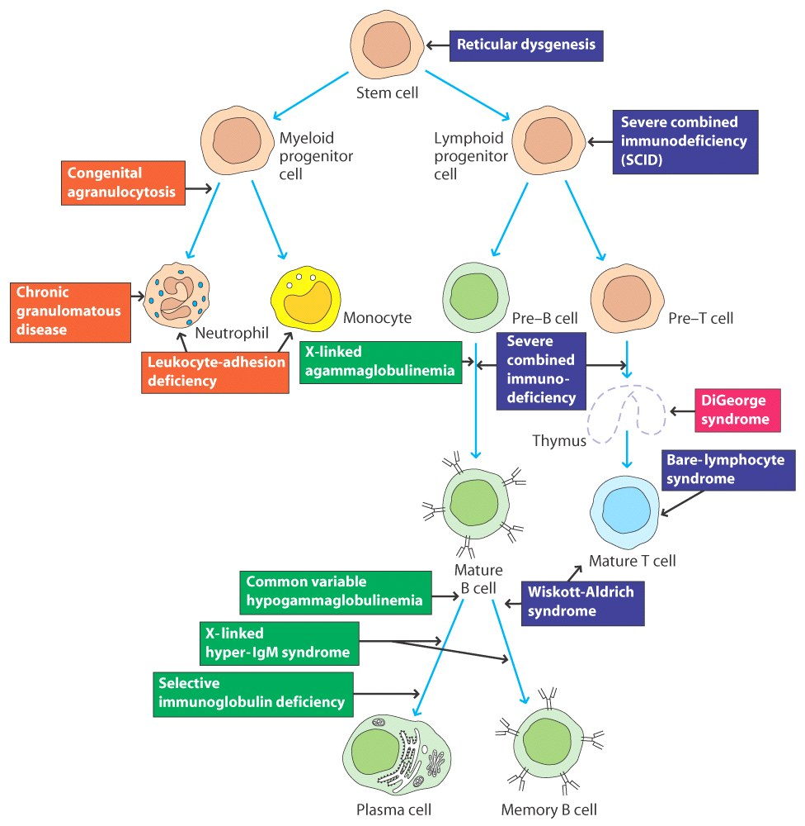

Slide 26
Bases Moleculares de ID Primarias
A continuación aparece la localización cromosómica de inmunodeficiencias primarias, cuya base molecular ha sido
descubierta en la pasada década.
(I) ligadas a X
(II) autosómico recesivas

Slide 27
Bases Moleculares de síndromes de ID, I
ID ligadas a X: hipogammaglobulinemia (Xq22); inmunodeficiencia con IgM (Xq26); Wiskott-Aldrich (Xp11.23); SCID (Xq13.1); enfermedad linfoproliferativa (Xq24-26); deficiencia del modulador esencial del factor nuclear kappa B (Xq28); enfermedad granulomatosa crónica (Xp21.1).

Slide 28
Bases Moleculares II
Autosómico recesivas:
Carencia de adenosino desaminasa (ADA)
(20q13.11); de purina nucleósido fosforilasa (PNP)(14q13.1); ataxia telangectasia (11q22.3);
Di George (22q11.2); deficiencia de antígeno MHC (13q); deficiencia del gen Artemis (10p13); de las cadenas receptoras 1 y 2 del interferón alfa; de la cadena alfa del receptor de IL-7(5p13); de Jak 3(19p13.1); Chediak- Higashi (1q42-43),
entre otras.

Slide 29
Inmunodeficiencia Secundaria
Relacionada a fármacos
Relacionada a enfermedad
  Cancer
  SIDA
    HIV
    T helper células como blanco

Slide 30
SCID
Varios defectos geneticos
No TCR o defecto TCR
Defecto en la señalización celular
Defecto IL 2
Infecciones recurrentes
Muerte a edad temprana

Slide 31
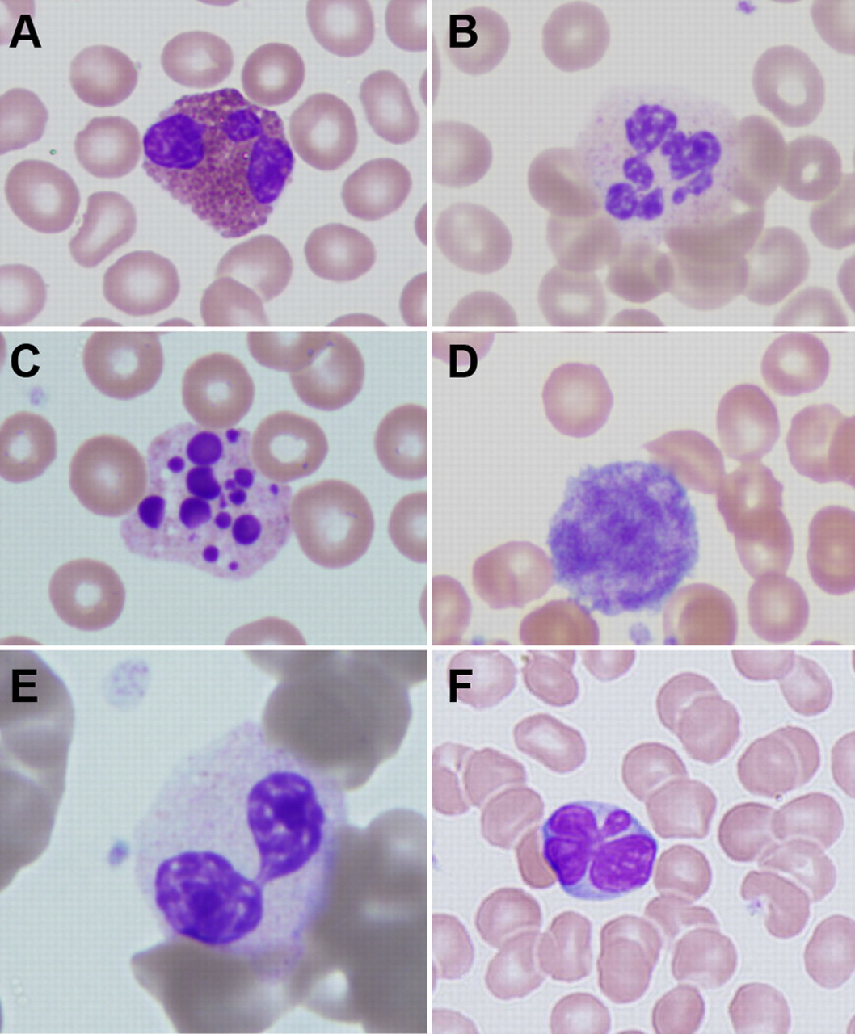

Peripheral blood abnormalities in patients with ADA-SCID.
Robert Sokolic et al. Blood 2011;118:2688-2694
©2011 by American Society of Hematology
Notes:
Peripheral blood abnormalities in patients with ADA-SCID. (A) Trilobed eosinophil from patient ADA1. (B) Hyperlobular neutrophil from patient ADA14. (C) Pyknotic neutrophil from patient ADA3. (D) Giant platelet from patient ADA14. (E) Pseudo-Pelger-Hüet cell from patient ADA16. (F) Atypical lymphocyte from patient ADA10. Slides were stained with Wright-Giemsa. Images were obtained via digital microscopy using an Olympus BX-51 microscope equipped with a DPlan 40×/0.65 numeric aperture objective and captured using an Olympus DP70 digital camera system. Microsoft PowerPoint was used to assemble the panels into 1 figure. (A-F) Original magnification ×1000.

Slide 32
Wiskott Aldrich Síndrome
Trastorno relacionado al X
Afectación en el número de plaquetas/función
Afectación función células T
Citoesqueleto of linfocitos afectados
Bajas cantidades de IgM
Incremento a susceptibilidad a ciertas infecciones bacerianas

Slide 33
Bruton’s Agamaglobulinemia
Bajos níveles de IgG
Afectación signal transducción celular B
BCR defectuoso
Enfermemdades bacterianas recurrentes empezando al final del primer año de vida
Tiempo de vida corto

Slide 34
Síndrome DiGeorge
Pobremente desarrolo o función tímica
Associación con otras condiciones desarrolladas
Depresión en el número de ceélulas T
Ausencia de respuesta cellular T
Humoral response to T independent antigens only

Slide 35


Slide 36
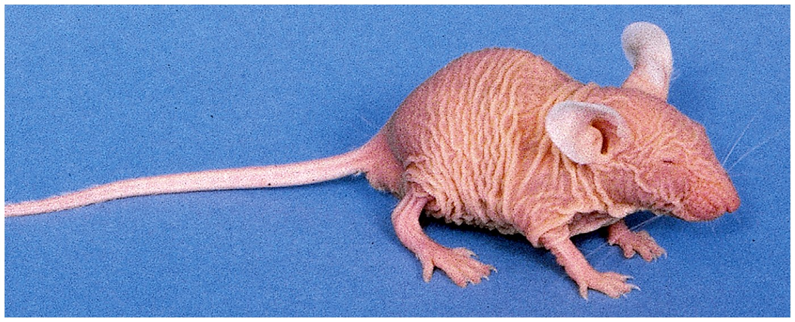

Slide 37
Immunodeficiencia Secundaria
Fármacos
Irradiación
Cancer
SIDA

Slide 38
SIDA
VIH como agente
T helper como célula blanco
Atacado por células CD8 propias
Susceptible a infecciones oportunistas
  Kaposi’s sarcoma
  CMV
  Candida
  Pneumocystis carinii

Slide 39
Pruebas inmunológicas para el diagnóstico de inmunodeficiencia :
Biometría hemática completa con diferencial
Fagocitosis
Quimiotaxis
Reducción delNBT
Evaluación del complemento

Slide 40
Evaluación de Inmunodeficiencia
Pruebas para evaluar inmunidad Innata
Quimiotaxis
Fagocitosis
Det. de Igs (nefelometría)
Hipersensibilidad tardía (ID)
Pruebas para evaluar Inmunidad celular
Reducción de NBT
Pruebas para evaluar Inmunidad humoral
Respuesta proliferativa
De loslinfocitos
Sub-poblaciones de linfocitos T (CD4 y CD8)
Electroforesis de proteinas.
Inmunoelectroforesis
Complemento Hemolitico 50%

Slide 41
Bibliografía
Rojas, E. Oscar. “Inmunología” Editorial Médica Panamericana. México D.F. 2010

